Slide 1
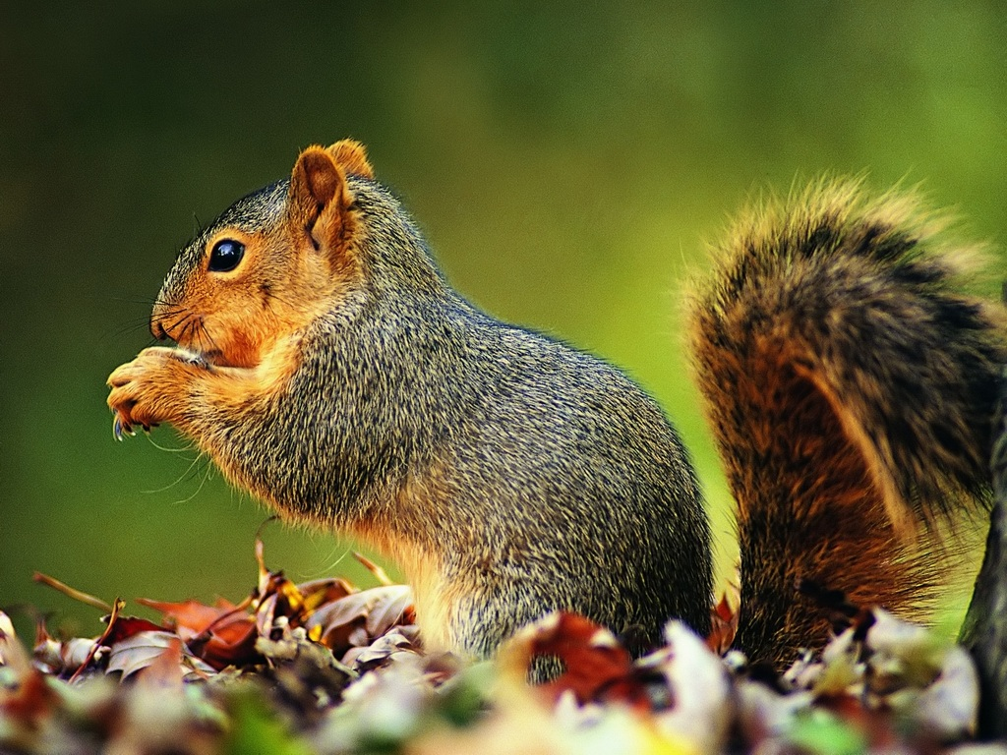

同学们，你们看谁到我们班级来做客了?你们喜欢和小松鼠做朋友吗?
小松鼠尾巴弯弯的，可以当降落伞；小松鼠喜欢吃松果。

Slide 2
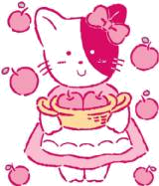
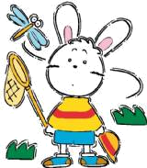
你们知道吗?小松鼠还是造林的能手呢。他们冬天把松果储藏在地下，春天来了，小松果长出小松树，渐渐的成为松树林。那么小松鼠为什么要种小松树?

Slide 3

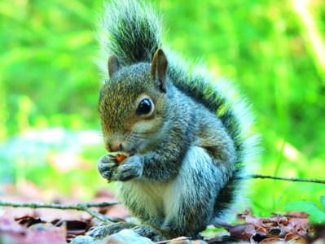
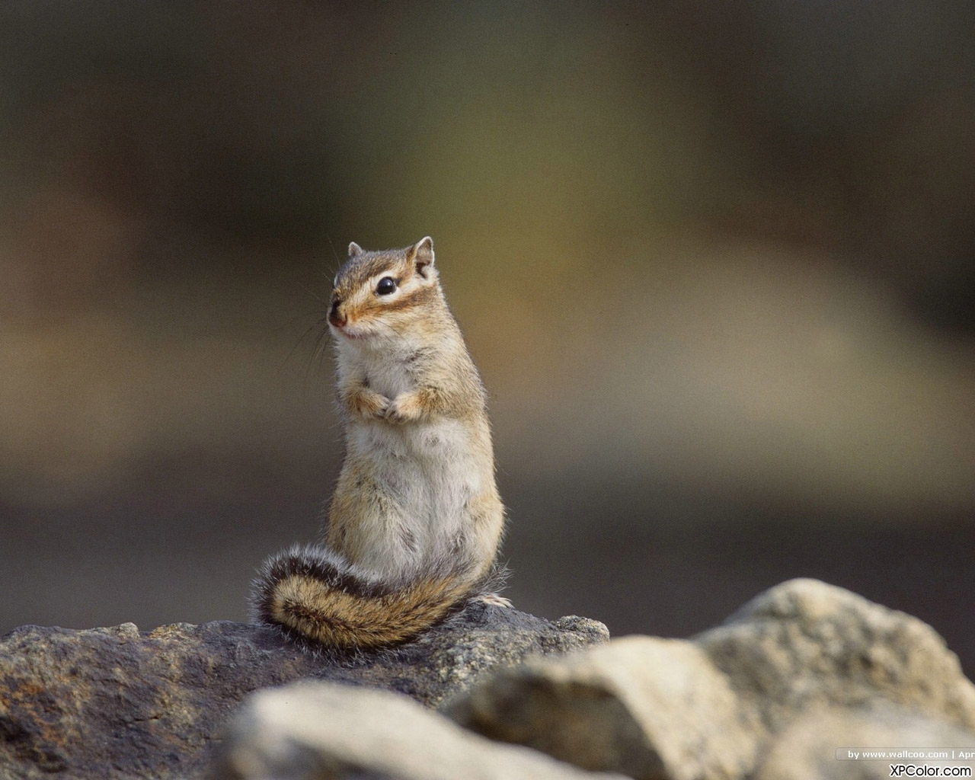
松鼠

Slide 4
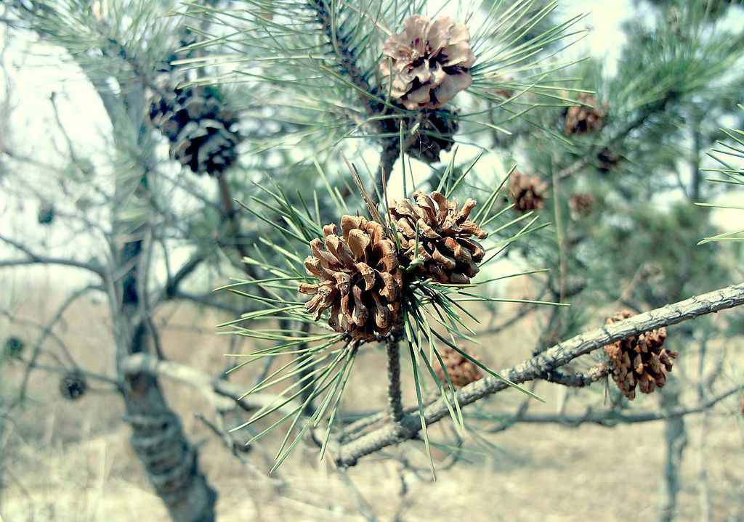
松果

Slide 5
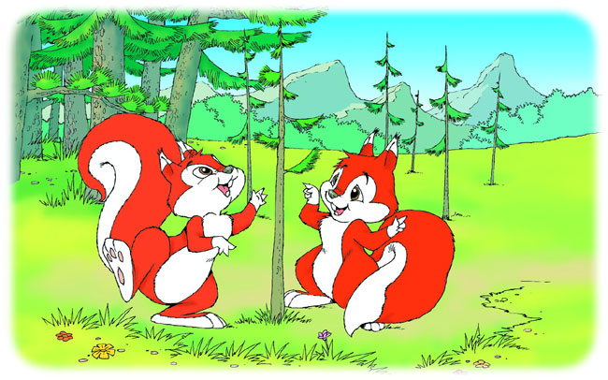
10、松鼠和松果

Slide 6
cōnɡ huó pō hū
聪 活 泼 忽
rán zhǎ rú zǒnɡ
然 眨 如 总
zhǔ yǐ yì
主 以 意

Slide 7
聪 活 泼 忽
然 眨 如 总
以 主 意

Slide 8

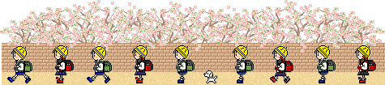
巧学生字
聪：小聪明，耳朵灵。会听课，总专心。
意、忽、总：意有心，忽有心。在心底，总有心。

Slide 9

聪

Slide 10
活

Slide 11
泼

Slide 12
忽

Slide 13
然

Slide 14
眨

Slide 15
如

Slide 16
我会认
松鼠 松果 聪明 森林
活泼 以后 地方 学会
忽然 松树 没有 他们
主意 可口 挺拔 茂密
高高兴兴 光秃秃 蒙蒙细雨

Slide 17
松鼠和松果
松鼠聪明活泼，学会了摘松果吃。他高高兴兴地走进大森林，摘了一个又一个。每个松果都那么香，那么可口。
忽然，松鼠眨眨眼睛，想起来了：如果光摘松果，不栽松树，总有一天，一棵松树也没有了！
没有了松树，没有了森林，以后到处光秃秃的，小松鼠、小小松鼠、小小小松鼠……他们吃什么呢？到哪儿去住呢？
对，松鼠有了好主意：每次摘松果，吃一个，就在土里埋下一个。
春天，几场蒙蒙细雨过后，在松鼠埋松果的地方，长出了一棵棵挺拔的小松树。
将来，这里会是一片更茂密的松树林。
1
2
3
4
5
6

Slide 18

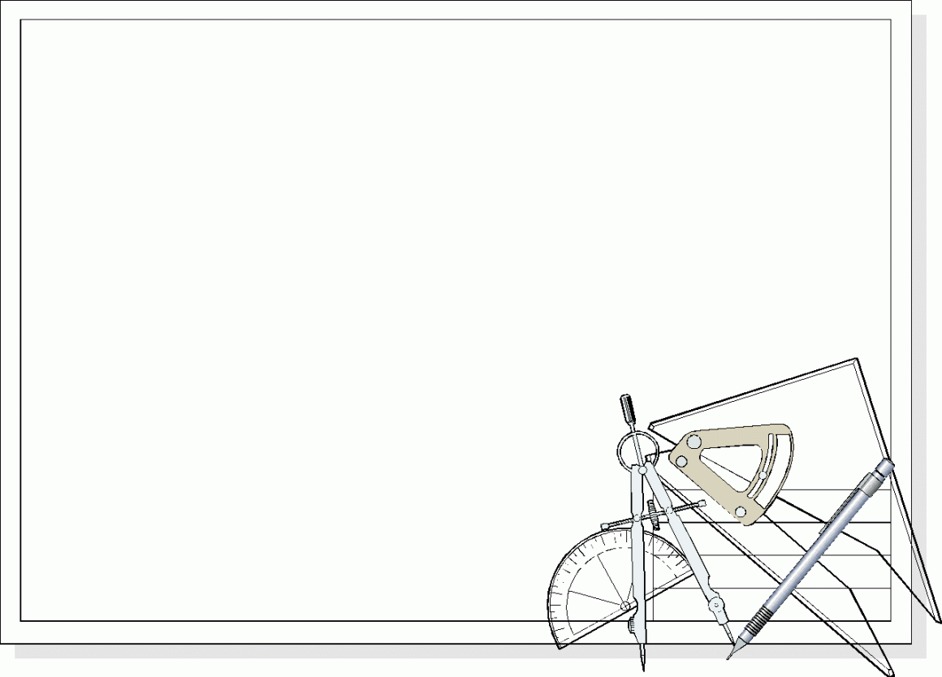

课文赏析
1、这只松鼠是一只什么样的松鼠呢？他在干什么呢？
这是一只聪明活泼的松鼠。他在森林里摘松果吃。

Slide 19
2、松鼠吃松果的过程中，它想到了什么呢?
他想如果光摘松果，不栽松树，总有一天，一棵松树也没有了。以后的松鼠们吃什么，住哪里呢？

Slide 20

3、可是如果没有了松树，森林，松鼠们会吃什么，到哪里住呢?想到这些，小松鼠的心情会怎样?
小松鼠有着担心，焦急、害怕的心情。
4、 松鼠想到了一个什么好主意呢?
每次摘松果，吃一个，就在土里埋下一个。

Slide 21
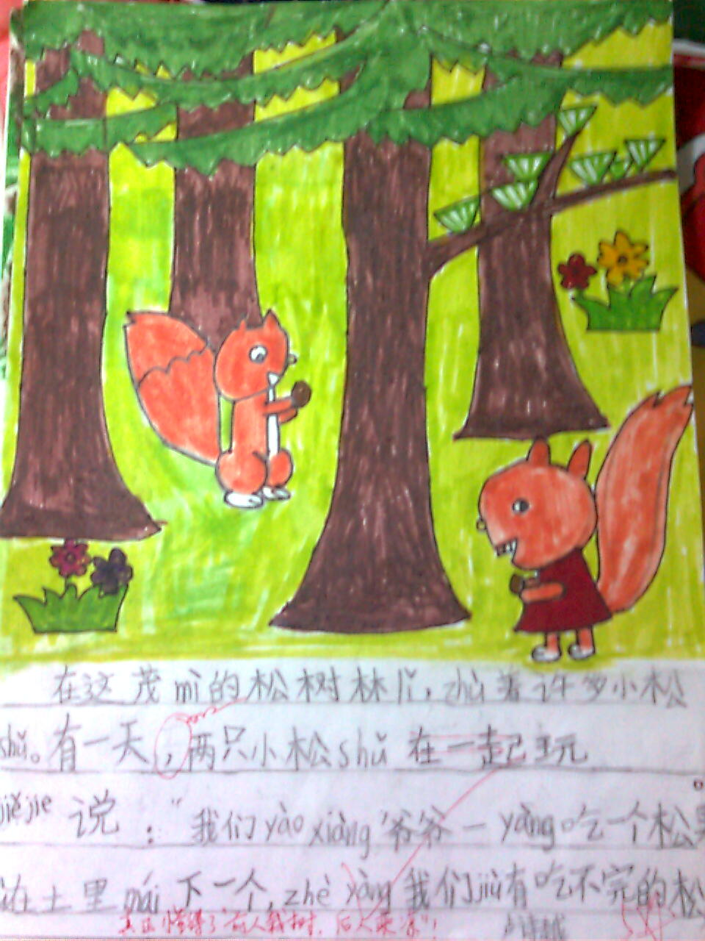
5、小松鼠的愿望实现了吗?
每次摘松果，吃一个，就在土里埋下一个。

Slide 22
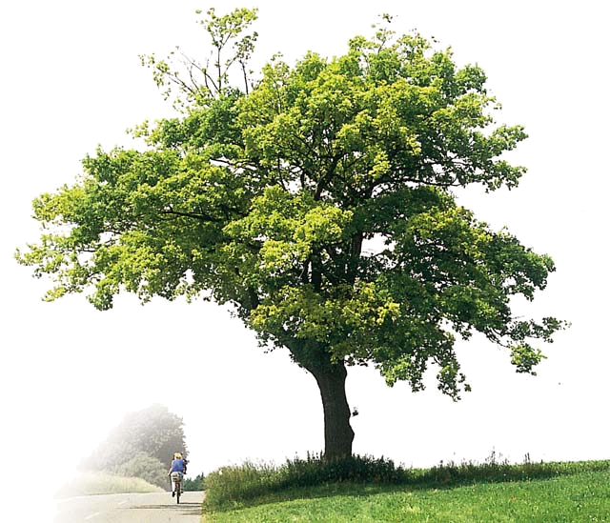
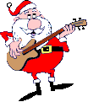
6、春天森林里有了什么变化呢?
松鼠埋松果的地方长出一棵棵小松树。

Slide 23
7、从哪里看出小松鼠聪明活泼?
它能够担忧以后的松鼠没有松果吃，没有地方住，于是就开始动手种松树。
8、松鼠、松果和松林之间有什么关系?
松鼠喜欢吃松果，它将松果种在地下，慢慢会长成松树，最后成为松林。松林是松鼠生活的地方。

Slide 24
每个松果都那么香，那么可口。
我会说：
西瓜那么———，那么———。
——那么———，那么———。

Slide 25


读句子，把括号里的词放到句子中去。
1、松鼠走进大森林。（高高兴兴地）
2、森林里长出了松树。（高大的）
3、松鼠学会了摘松果。（可爱的）
松鼠高高兴兴地走进大森林。
森林里长出了高大的松树。
可爱的松鼠学会了摘松果。

Slide 26

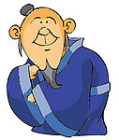
课堂小结
这是一篇写松鼠的童话，课文叙述了两只具有环保意识的小松树植树造林、维护生态平衡的故事。通过这个故事我们体会到，人类在向自然索取时，一定不要忘记回报自然。只有这样我们才你能永远拥有一个美好的家园。

Slide 27
yǐ
hòu
以
后
可以
以内
以及
以后
后来
后人

Slide 28
gèng
zhǔ
更
主
更加
更好
更（gēng）正
主人
公主
户主

Slide 29
yì
zǒng
意
总
意见
主意
意气
总共
总和
总体

Slide 30
巩固练习
1、出示下列生字，做找朋友的游戏。
以( ) ( ) ( )
以为
以后
所以
后( ) ( ) ( )
后来
后面
后悔
更改
更换
更( ) ( ) ( )
更加

Slide 31

主( ) ( ) ( )
主要
地主
主观
意( ) ( ) ( )
主意
意义
意思
总( ) ( ) ( )
总括
总是
总结

Slide 32


用给出的词语造句
聪明活泼：
聪明活泼的小明学会了种花。
忽 然：
天忽然暗了下来，很快就下起了大雨。
如 果：
如果明天天晴，我们就去春游。
以 后：
学了这篇课文，我们以后会更爱护树木的。
主 意：
我们有一个美化校园的好主意。

Slide 33
我会连：
聪明活泼的 松树林
光秃秃的 松鼠
挺拔的 山
茂密的 小松树

Slide 34
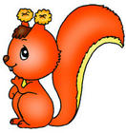
如果光摘松果，不栽松树，总有一天，一棵松树也没有了。
为了保护家园，我们应该做到____________！
爱护树木

Slide 35
再见

